Slide 1

Økotoksikolog
Genetik, miljøgifte og mutationer

Slide 2
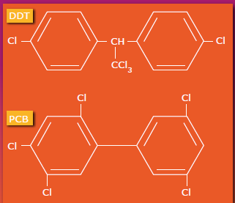
Biomagnifikation
Ophobning af giftstoffer op gennem fødekæden
Gælder svært nedbrydelige stoffer (evighedskemikalier)
  Bioakkumuleres – dvs. optagelse større end nedbrydning/udskillelse, de ophobes derfor i organismen.
  Biomagnificeres – dvs. de ophobes op gennem fødekæden
PBT – persistente, bioakkumulérbare og toksiske
CMR – carsinogene, mutagene og reproduktionsforstyrrende

Slide 3
Risikovurdering
Jo længere studier og jo mindre effekt, der måles jo bedre…
Korttids LC₅₀ eller EC₅₀ på 3 trofiske niveauer skal fx reduceres med en faktor 1000 for at finde ADI/TDI
Langtids NOEC eller EC₁₀ fra tre trofiske niveauer skal kun reduceres med en faktor 10 for at finde ADI/TDI

Slide 4
Økotoksikologiske forkortelser
ADI – Acceptabelt dagligt indtag
BCF – Biokoncentrationsfaktor
CMR – Kræftfremkaldende, mutagene og reproduktionsforstyrrende stoffer
PBT – Persistente, bioakkumulérbare og toksiske (giftige) stoffer
EC₁₀ – Koncentration, der giver en målbar effekt på 10% - ofte på reproduktionen
ED₁₀ – Dosis, der giver en målbar effekt på 10% - fx på reproduktionen
LC₅₀ – Koncentrationen, der dræber 50% af populationen over en given tid
LD₅₀ – Dosis, der dræber 50% af populationen over en given tid
NOEC – koncentration uden observerbar effekt
PEC – beregnet (predictet) koncentration i miljøet
PNEC – beregnet koncentration uden miljøeffekt
TDI – Tolerabelt dagligt indtag

Slide 5

Cocktail-effekt
Samlet effekt af flere miljøgifte
3 overordnede effekter
Additiv effekt – Hvert stof bidrager til en ekstra belastning (1+1=2)
Synergisk effekt – Blanding af stoffer forstærker de enkelte stoffers virkning (2+2=7)
Antagonistisk effekt – blanding af stoffer svækker de enkelte stoffers effekt (3+3=5)
Cocktail-effekt bruges ofte om de to første – især som synonym på synergisk effekt

Slide 6
Økotoksiner
Tungmetaller
Hormonforstyrrende stoffer – fx pesticider

